Slide 1
2020 DACON CUP
# eda # 모델 # 전처리 # 새로운 방법

Slide 2
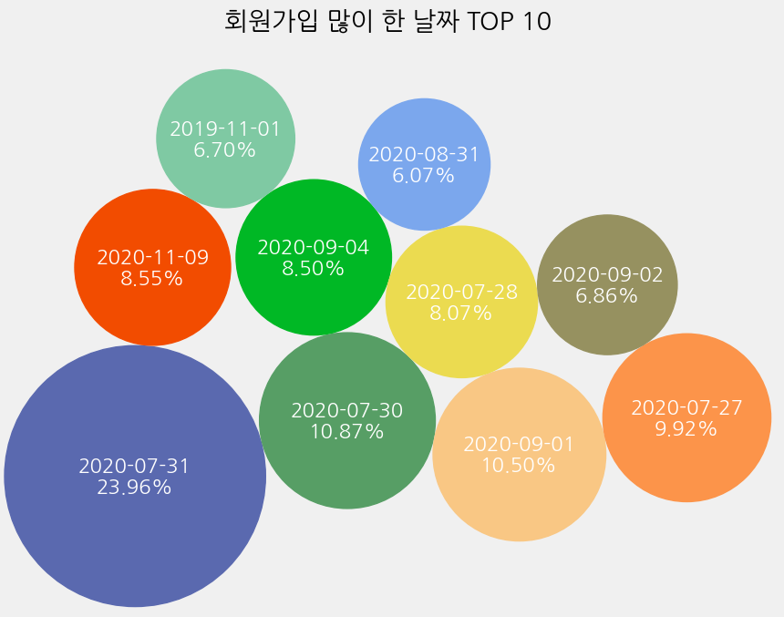
# eda

Slide 3
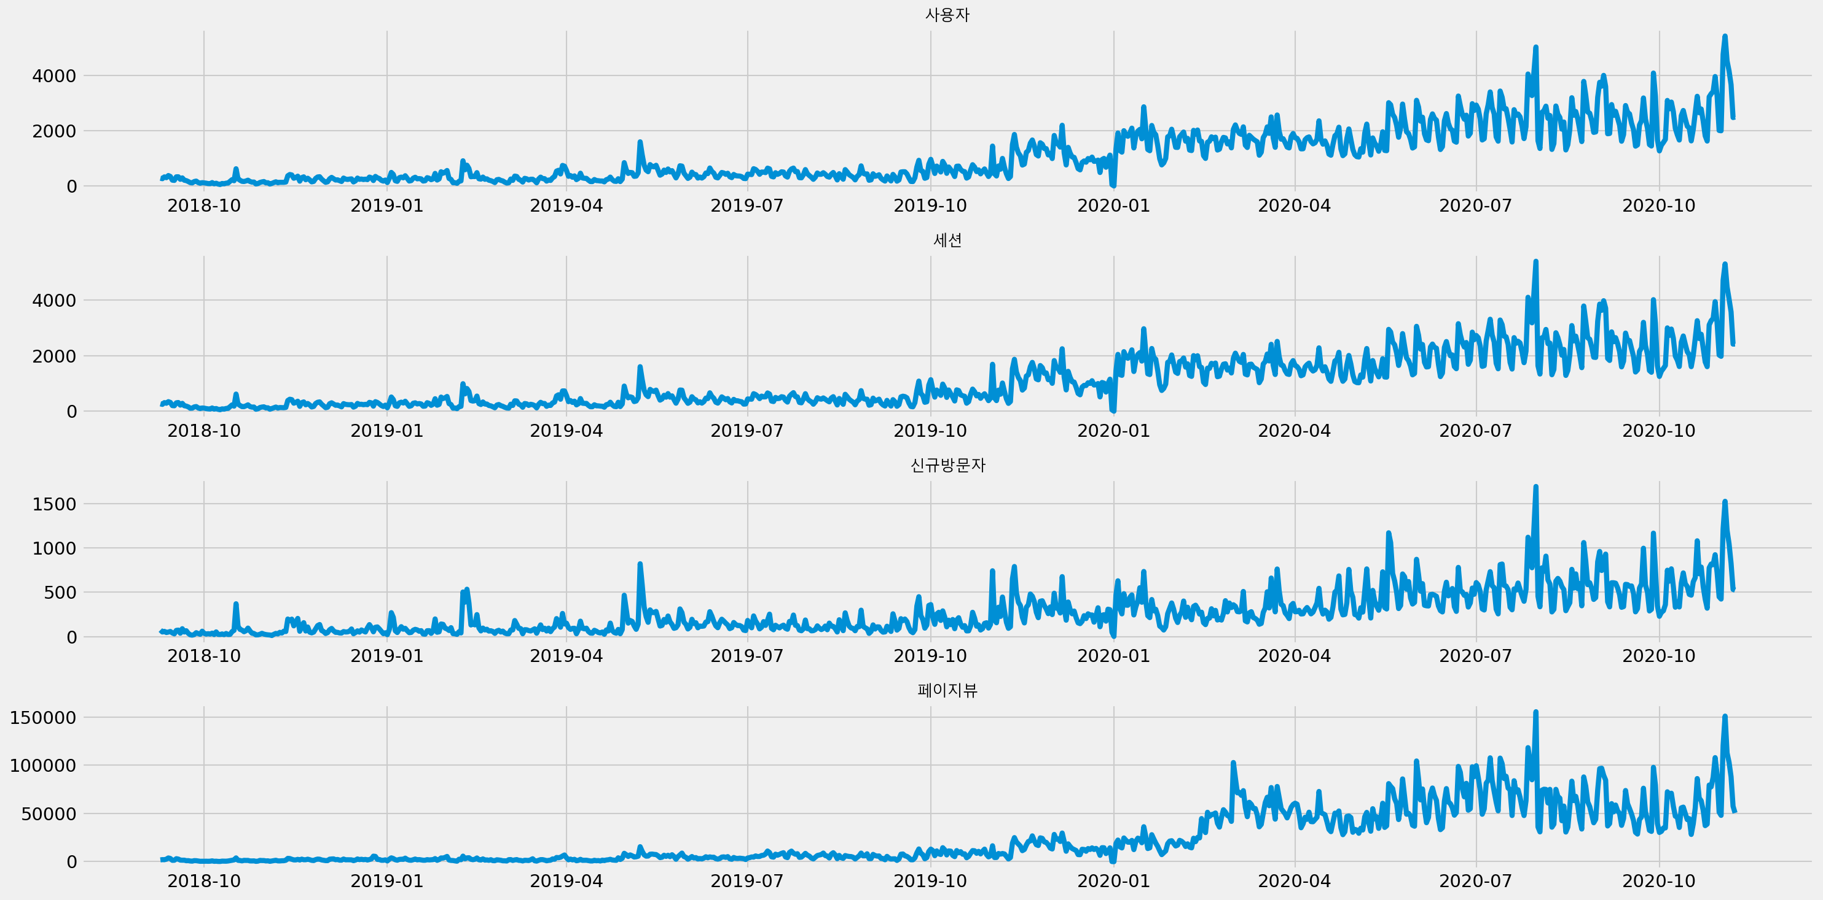
# eda

Slide 4
그리고 여기서 몇가지 가설을 세웁니다.
2020년을 예측하기 위해 가까운 1년 데이터를 사용한다.
baseline 코드가 지배할 것이다.
데이콘은 컴퓨터의 예상보다 더 크게 성장하고 있다.

Slide 5

# 모델
생각했던 알고리즘은 처음부터 facebook prophet이었습니다.
데이터의 수가 적은것이 첫번째. 두번째는 시계열 특성을 잘 살리는것.
일별 샘플링을 해서 1000개도 안되더라구요.
제가 봐온 데이터셋이 적은 대회들은
baseline 에서 크게 벗어나지 않더라구요.
그리고 facebook prophet이 잘 맞는 대회가 있고,
아닌대회가 있는데 상점매출예측이 잘 안통하고
이거는 상점매출이 아니라서 facebook prophet 했습니다.

Slide 6
# 전처리
기존의 방법은 facebook prophet으로 단순 예측이었습니다.
그런데 제가 공부했던 링크가 https://dacon.io/competitions/official/136/codeshare/450?page=1&dtype=recent&ptype=pub
이거입니다.
이게 데이콘 상점매출예측대회인데 여기서 최적화값을 썼습니다.
그래서 공부한대로 최적화값을 어떻게 줄까하다가
이제 예측값과 그동안의 값들을 비교해보는데 평일에는 예측값보다 더 컸었고 주말에 예측값보다 조금 작았습니다.
그래서 신뢰구간을 통해 예측하는 prophet의 upper를 정의해서 media값과 10분위수 중 90%값을 사용했습니다.

Slide 7
# 마무리
먼저, 좋은대회를 열어주셔서 공부할 수 있는 기회를 준 데이콘에 감사합니다.
다른분들도 보면 정말 여러가지 방법이 나오더라구요. 크게 보면 같은 길이라 배울점이 많아서 이것도 감사합니다.
시계열을 공부했는데 운이 좋게 좋은결과를 얻어서 기분이 좋습니다.

